Slide 1
PREFEITURA MUNICIPAL DE POÇOS DE CALDAS
SECRETARIA MUNICIPAL DE SAÚDE
Relatório do
3º Quadrimestre 2023
Setembro, outubro, novembro e dezembro
Em atendimento à legislação do Sistema Único de Saúde/SUS - LC 141/2012.
Lei de Responsabilidade Fiscal LRF 101/2000
Apresentação desenvolvida pelo Controle e Avaliação
Thiago de Paula Mariano
SECRETÁRIO DE SAÚDE

Slide 2
LEI COMPLEMENTAR 141/2012 – ARTIGO 36:
I – Montante e fonte dos recursos aplicados no período;
II – Auditorias realizadas ou em fase de execução no período e suas recomendações e determinações;
III – Oferta e produção de serviços públicos na rede assistencial própria, contratada e conveniada, cotejando esses dados com os indicadores de saúde da população em seu âmbito de atuação;

Slide 3
OFERTA E PRODUÇÃO DE SERVIÇOS PÚBLICOS NA REDE ASSISTENCIAL PRÓPRIA,CONTRATADA E CONVENIADA

Slide 4
Atenção Básica
ATENDIMENTO ESF
Consultas médicas e de outros profissionais de nível superior | 96.345
Procedimentos | 91.458
Testes e administração de medicamentos | 9.459
TOTAL DE ATENDIMENTOS | 197.262

Slide 5
Produção Ambulatorial - Rede Especializada (Própria)
Procedimentos com finalidade diagnóstica 65.735 Procedimentos clínicos………………...…… 299.542 Procedimentos cirúrgicos…………………… 515 Transplante de órgãos ……………………… 226 Órtese e Prótese…………………………… 184 Total Rede Atenção Especializada Própria… 366.202

Slide 6
Produção Ambulatorial
Rede Contratada
Procedimentos com finalidade diagnóstica……. | 276.889
Procedimentos clínicos | ^{76.122}
Procedimentos cirúrgicos | 876
Total Produção Ambulatorial Rede Contratada | 353.887

Slide 7
Medicina Social
Suplementos / Dietas (usuários atendidos) .…….. 2085
Fraldas (usuários atendidos) ………………...…..
Fraldas (produtos dispensados – pcte)……….….

Slide 8
SENTENÇAS JUDICIAIS
Sentenças Judiciais – processos novos

Slide 9
CEREST-CENTRO DE REFERÊNCIA À SAÚDE DO TRABALHADOR
ATIVIDADES | QUANTIDADE
Notificações SINAN | 338
Empresas atendidas | 60
Sessões de psicoterapia | 52
Consultas médicas | 117
Fisioterapia | 750
Audiometria tonal/vocal e Imitaciometria | 0

Slide 10
SERVIÇO DE ATENÇÃO DOMICILIAR/SAD
ATIVIDADES | QUANTIDADE
Visitas Domiciliares | 0
Procedimentos domiciliares | 15.002
Consulta/Atendimento médico, de enfermagem e assistência social e Atendimento equipe de apoio (Fonoaudióloga, Fisioterapeuta e Nutricionista,Psicologia) | 4.242
Busca ativa de pacientes (Hospital Santa Lúcia, Hospital Santa Casa, UPA, Hospital Municipal Margarita Morales) | 89

Slide 11
SERVIÇO DE ATENDIMENTO DE URGÊNCIA
E EMERGÊNCIA
UPA
- FORAM REALIZADOS 75.403 ATENDIMENTOS, sendo:
52.188 adultos atendidos;
10.454 crianças atendidas;
0 pacientes atendidos no Ambulatório de Síndrome Gripal;
445 pacientes atendidos na Sala Vermelha;
11.458 exames de raio-x realizados;
858 ultrassons realizados;
HOSPITAL MUNICIPAL MARGARITA MORALES
– FORAM REALIZADOS 34.904 ATENDIMENTOS, sendo:
20.251 adultos atendidos;
7519 crianças atendidas;
452 ambulatório síndrome gripal;
6682 Raio-x realizados.

Slide 12
CENTRO DE ATENDIMENTO ESPECIALIZADO
DA SAÚDE DA MULHER
ATIVIDADES | QUANTIDADE
Consultas (Mastologia, Ginecologia, Climatério, Infertilidade, Obstetrícia, Pediatria, Psicologia, Nutrição, Endocrinologia) | 1.924
Inserção de DIU | 48
Pré-natal de risco habitual | 849
Acupuntura | 0
Triagem Neonatal | 100
Encaminhamentos CACON | 17
Exames (Citologias, PAAF, CAF, Core Biopsy, Biópsias de Colo/Vulva) Cirurgias de Mama e Pequenas Cirurgias Ginecológicas | 72 15

Slide 13
CENTRO DE REFERÊNCIA EM CUIDADOS
TRANSESPECÍFICOS – AMBULATÓRIO TRANS
REALIZADOS 1.194 ATENDIMENTOS, DESTES:
186 consultas;
130 atendimentos com a equipe de enfermagem;
21 busca ativa por pacientes;
procedimentos ambulatoriais;
560 atendimentos realizados via telefone e whatsapp.
ATIVIDADES:
11 reuniões realizadas com a equipe e grupo de pacientes;
8 matriciamento;
0 visitas técnicas realizadas por acadêmicos de Faculdades e seus Representantes – Coletivos LGBT+;

Slide 14
Atendimentos dos Hospitais
Conveniados com o SUS
Santa Casa
Internações – 3.586
Produção Ambulatorial – R$ 8.443.721,04
Santa Lúcia
Internações – 1.312
Produção Ambulatorial – R$ 7.145.582,83

Slide 15
Vigilância em Saúde
Vigilância Epidemiológica
SINAN (Sistema de Informação de Agravo de Notificação): 971 agravos notificados e acompanhados por esta vigilância.
SIM (Sistema de Mortalidade): Ocorreram 581 óbitos no município dos quais: 465 são residentes, 09 fetais, 01 infantis, 13 mulher em idade fértil ,83 com causa indeterminada.
MDDA (Monitoramento das doenças diarreicas agudas): 3.609 casos notificados através das unidades sentinelas para o monitoramento.
RCBP (Registro de Câncer de Base Populacional): Não houve coleta de dados, somente atualização do sistema.

Slide 16
Vigilância em Saúde
Vigilância Sanitária:
Realizadas 400 inspeções sanitárias em estabelecimentos de saúde, higiene e alimentos;
Liberados 134 alvarás sanitários;

Slide 17
Vigilância em Saúde
Vigilância Ambiental:
Realizadas 111.131 visitas domiciliares, para eliminação de criadouros do mosquito Aedes Aegypti, e tratamento químico, quando necessário;
Realizadas 294 visitas em pontos estratégicos;
Realizadas 7.952 supervisões de campo de visitas domiciliares pelos Agentes de Combate às Endemias;
Realização da vacinação Antirrábica de Cães e Gatos, com um total de 24.922 animais vacinados .

Slide 18
INDICADORES DE SAÚDE DA POPULAÇÃO PASSÍVEIS DE MONITORAMENTO

Slide 19
INDICADORES PASSÍVEIS DE MONITORAMENTO QUADRIMESTRAL
INDICADOR | ^{RESULTADO} ^{3º QUAD/2023} | ANÁLISE DO INDICADOR
PROPORÇÃO DE ÓBITOS INFANTIS E FETAIS INVESTIGADOS | Infantil 01 Fetal 09 | Ocorreram 01 óbito infantil no 3º quadrimestre e 09 óbitos fetais.
PROPORÇÃO DE ÓBITOS MATERNOS INVESTIGADOS | 0 | -
PROPORÇÃO DE ÓBITOS DE MULHERES EM IDADE FÉRTIL INVESTIGADOS | 13 | Ocorreram 13 óbitos em MIF.
Nº ABSOLUTO DE MORTE POR DENGUE | 0 | Não houve caso por dengue no terceiro quadrimestre de 2023.
FONTE: Vigilância Epidemiológica. SMS. Poços de Caldas
* Conforme Caderno de Diretrizes, Objetivos , Metas e Indicadores 2013-2015, MS, Brasília – DF, 2015.

Slide 20
FREQUÊNCIA DE NASCIDOS VIVOS EM POÇOS DE CALDAS - 3º QUADRIMESTRE DE 2023
NASCIDOS VIVOS – RESIDENTES
Estabelecimento Saúde
 | Setembro | Outubro | Novembro | Dezembro
Santa Casa | 116 | 121 | 117 | 119
Poços de Caldas | 13 | 08 | 13 | 09
Unimed | 04 | 05 | 04 | 05
Domiciliar | 00 | 0 | 00 | 01
Total | 133 | 134 | 134 | 134
Total: 535 nascidos vivos no 3º quadrimestre de 2023

Slide 21
AUDITORIAS REALIZADAS OU EM FASE DE EXECUÇÃO NO PERÍODO E SUAS RECOMENDAÇÕES E DETERMINAÇÕES

Slide 22
AUDITORIAS
N. AUDITORIA | UNIDADE AUDITADA | STATUS | PERÍODO
0001/2023 | PSF QUISSISANA | CONCLUÍDA E ARQUIVADA | 28/04/2023 A 05/09/23
0003/2023 | PSF BORTOLAN | CONCLUÍDA E ARQUIVADA | 28/04/23 A 05/09/23
0012/2023 | PSD KENNEDY I + AEROP | CONCLUÍDA E ARQUIVADA | 29/05/2023 A 26/09/2023
0013/2023 | PSF KENNEDY II | CONCLUÍDA E ARQUIVADA | 29/05/2023 A 26/09/2023
0014/2023 | PSF REGIONAL LESTE | CONCLUÍDA E ARQUIVADA | 09/08/2023 A 24/10/2023
0015/2023 | PSF MARIA IMACULADA | CONCLUÍDA E ARQUIVADA | 09/08/2023 A 24/10/2023
0016/2023 | PHYSIOFIT | EM ANDAMENTO | 20/09/23 A
0017/2023 | CL. SÃO BENTO | EM ANDAMENTO | 20/09/23 A

Slide 24
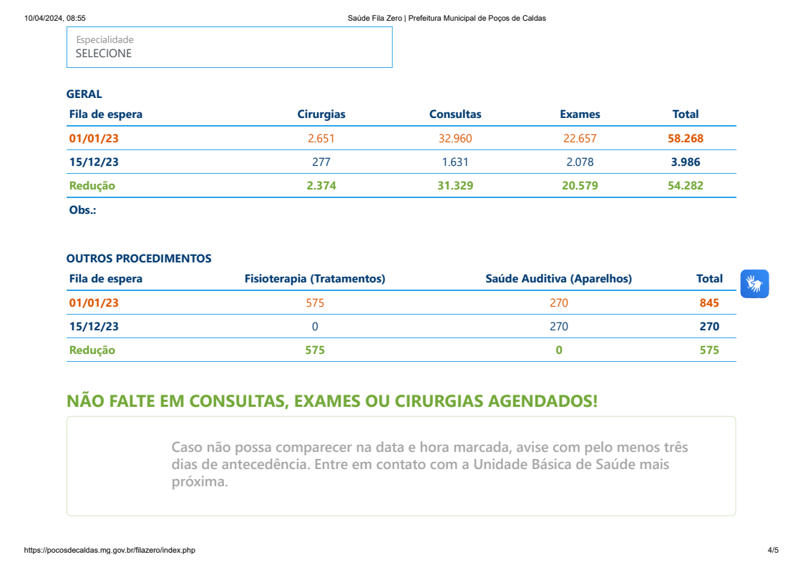
FONTE:https://pocosdecaldas.mg.gov.br/filazero/

Slide 25
MONTANTE E FONTE DE RECURSOS APLICADOS E REPASSADOS NO PERÍODO
Setembro, Outubro, Novembro e Dezembro /2023

Slide 26
MONTANTE E FONTE DE RECURSOS REPASSADOS NO PERÍODO
- ORÇAMENTO TOTAL
Secretaria de Saúde, para o exercício de 2023, foi definido pela Lei Ordinária nº 9.666/2023: R$ 385.286.227,00
- RECEITA TOTAL
Recursos vinculados
Governo Federal R$ 48.374.894,49
Governo Estadual R$ 27.742.016,36
Emendas Parlamentares R$ 1.190.000,00
Recursos Próprios R$ 60.428.276,11
Impostos
Outras receitas municipais.
Fonte : Sonner e SIOPS

Slide 27
MONTANTE E FONTE DE RECURSOS REPASSADOS NO PERÍODO
AÇÕES DE CUSTEIO / INVESTIMENTO | VALOR TRANSFERIDO
Atenção Básica / Atenção Primária | R$ 7.142.624,24
MAC (Média e Alta Complexidade) Atenção Especializada | R$ 31.411.248,87
Assistência Farmacêutica | R$ 329.214,08
Vigilância em Saúde | R$ 1.222.368,75
Gestão do SUS | R$ 8.269.438,55
Investimento | R$ 0
Transf. Estaduais | R$ 27.742.016,36
Emendas Parlamentares | R$ 1.190.000,00
Sub Total | R$ 49.564.894,49
Recursos financeiros transferidos fundo a fundo pela União e Estado – Lei Complementar Nº 141/2012 e Portaria N.3.992/GM/2017
Fonte: Sonner e SIOPS

Slide 28
MONTANTE E FONTE DE RECURSOS REPASSADOS E APLICADOS
TOTAL DAS RECEITAS SUS R$ 137.735.186,96
(Recursos da União, Estado e Município).
TOTAL DAS DESPESAS SUS
- EMPENHADA R$ 94.538.960,89
- LIQUIDADA R$ 133.876.651,45
- PAGA R$ 132.224.977,56
Fonte: Sonner e SIOPS

Slide 29
MUITO OBRIGADO!

